Slide 1
TOÁN

Slide 2


Trang 20/SGK

Slide 3
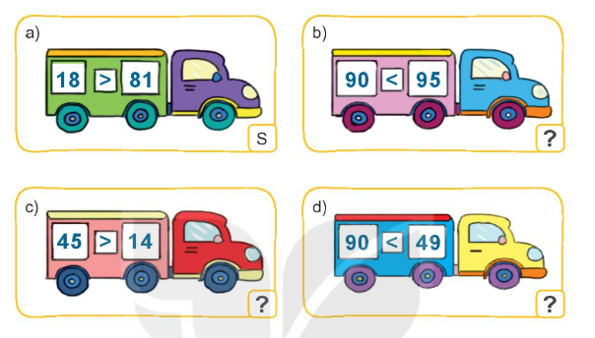
Đ, S ?
1

Slide 4
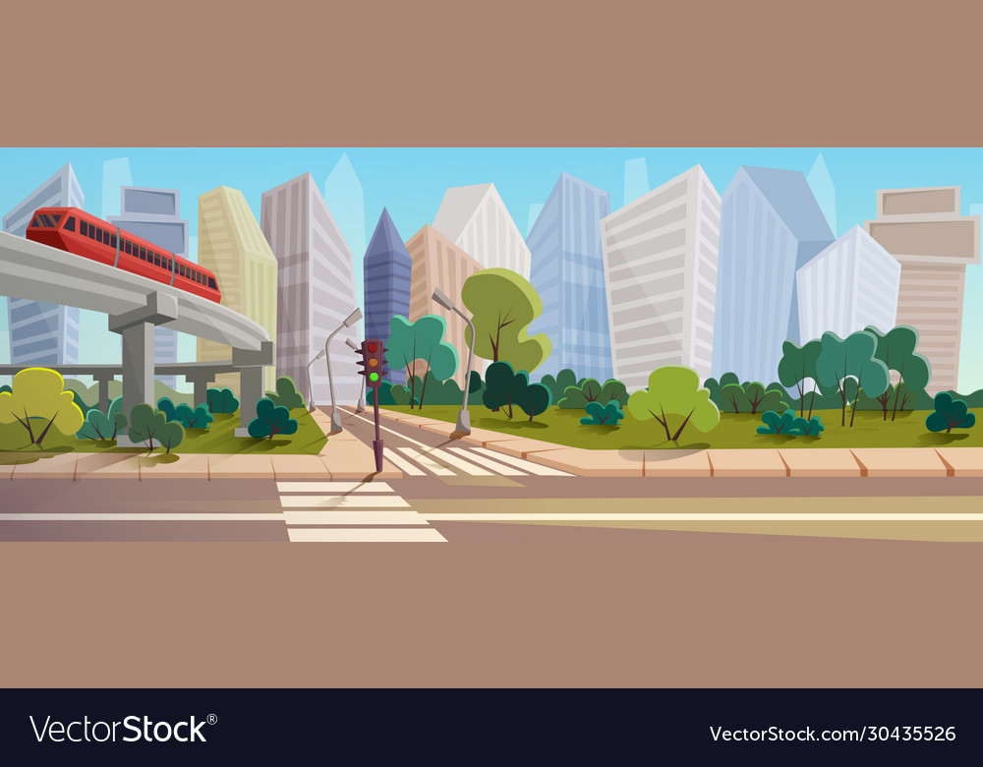
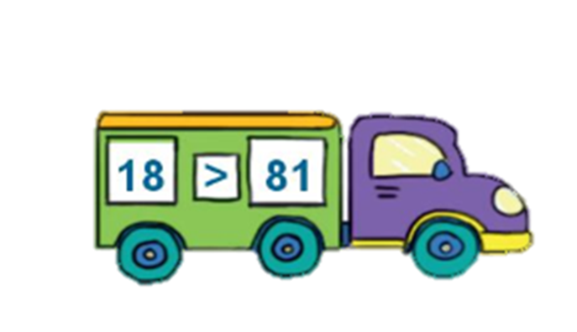
Đ
S

Slide 5
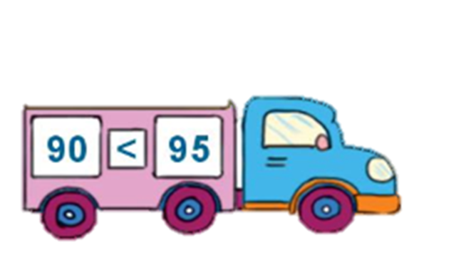
Đ
S

Slide 6
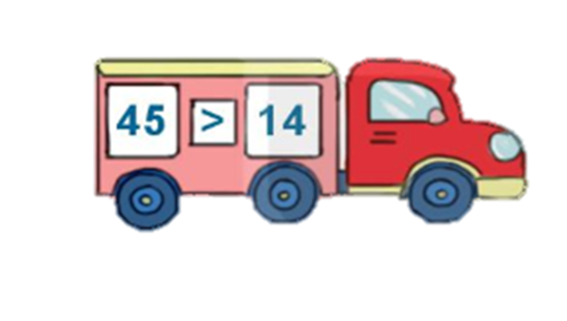
Đ
S

Slide 7

Đ
S

Slide 8
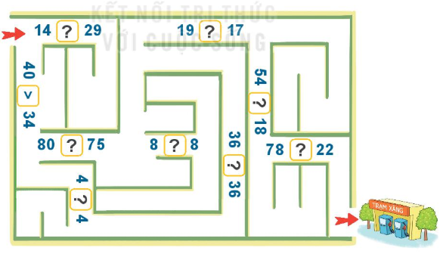




a) >; <; = ?
2

Slide 9
b) Tìm đường xe đi đến trạm xăng.
2

Slide 10
3
Lớp 1A có 33 học sinh, lớp 1B có 30 học sinh, lớp 1C có 35 học sinh. Hỏi:
Lớp 1A và 1B, lớp nào có nhiều học sinh hơn?
Lớp 1B và 1C, lớp nào có ít học sinh hơn?
Lớp nào có nhiều học sinh nhất?
Lớp nào có ít học sinh nhất?

Slide 11

Lġ : 1A
Sĩ số : 33
Lġ : 1B
Sĩ số : 30
Lġ : 1C
Sĩ số : 35
Notes:
GV nêu miệng lại câu hỏi, HS quan sát và trả lời

Slide 12
Dặn dò:
- Xem lại bài đã học
- Hoàn thành vở bài tập
- Chuẩn bị bài: Bảng các
số từ 1 đến 100 trang 22

